Slide 1
抗流感病毒药物处方审核要点
牛子冉
2024年5月18日

Slide 2
目录
01.
流行性感冒概述
02.
常用抗流感病毒药物简介
03.
抗病毒药物处方审核案例

Slide 3
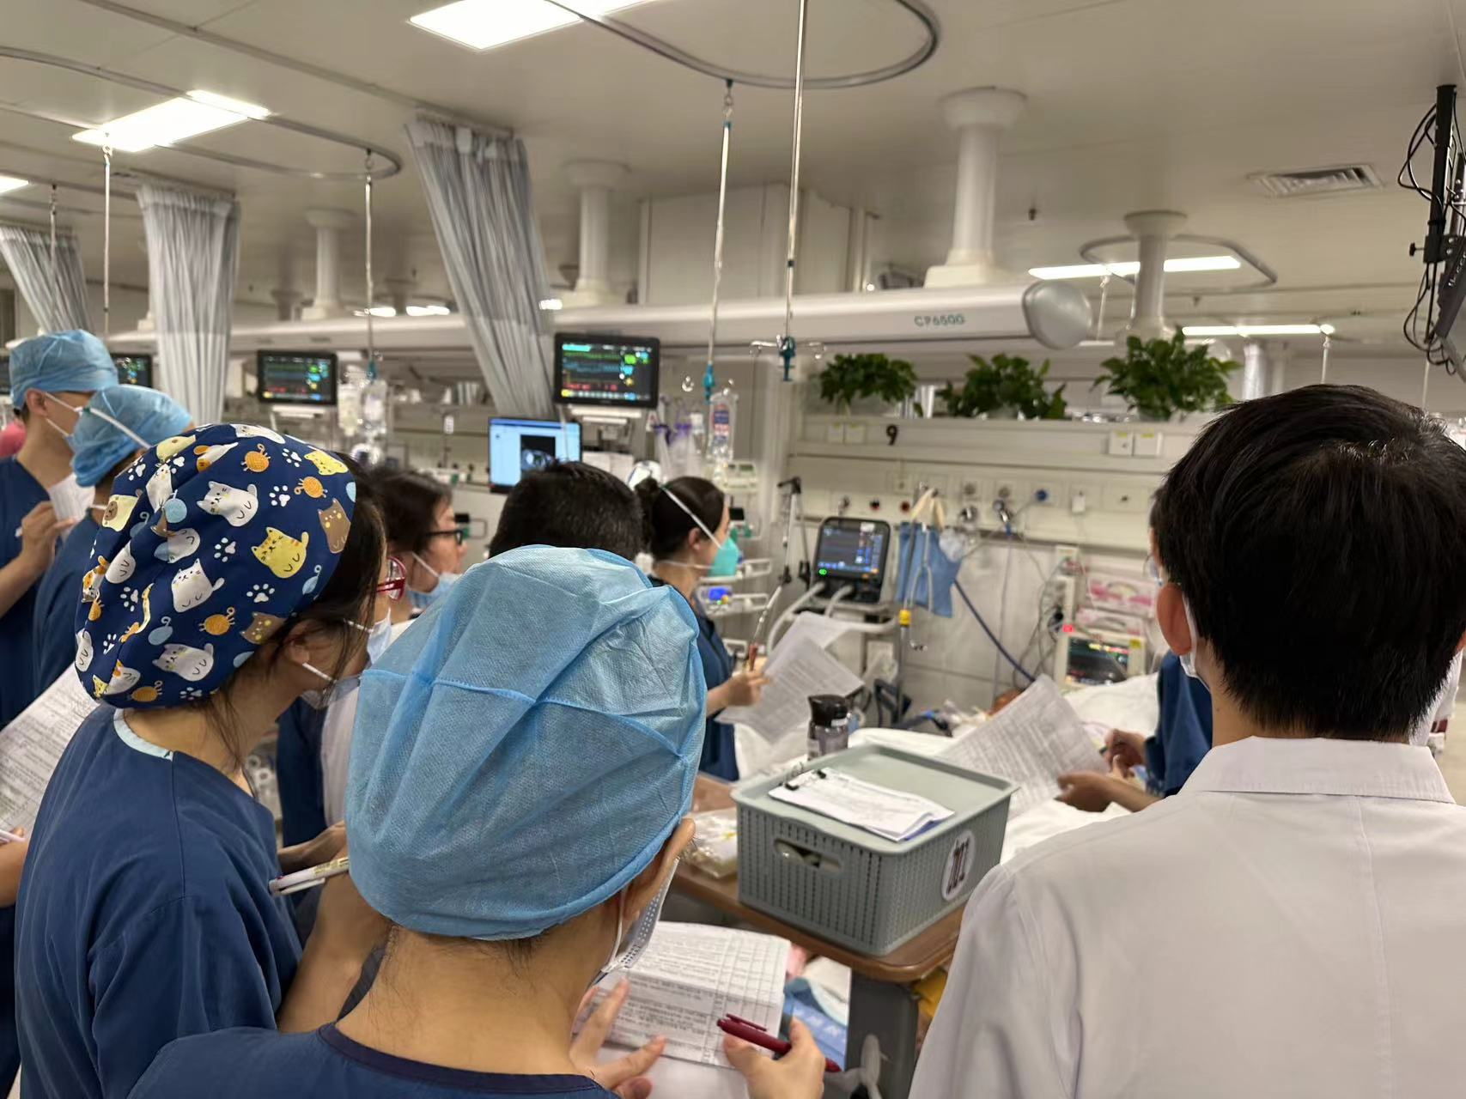
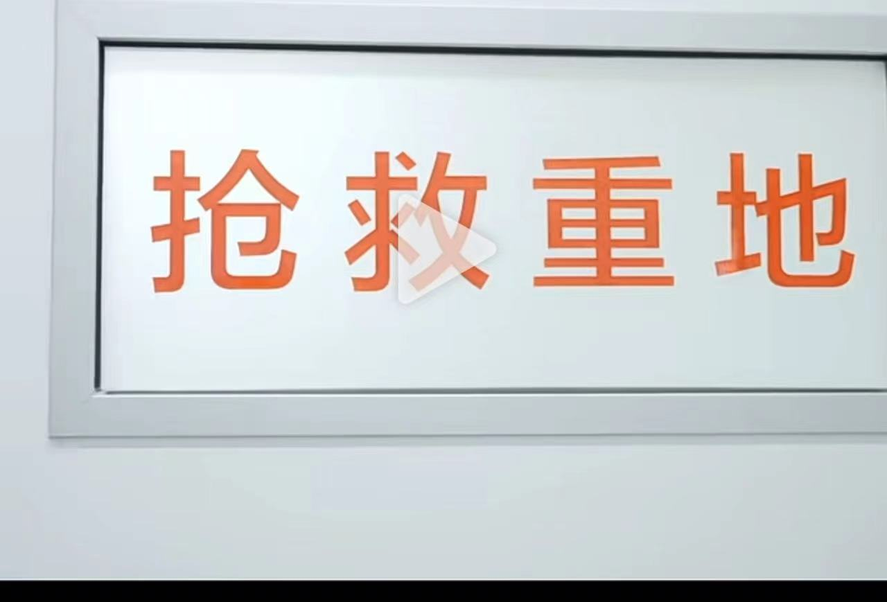
流感
北京协和医院 急诊 抢救室
全国各地的救护车
各种急危重症、疾病终末期
患者 33/F，发热咳嗽5日，加重伴气促2天，当地急诊出现血压70/40mmHg，CT显示双肺炎性改变，转至我院急诊。出现呼吸衰竭，予以气管插管后机械通气，循环进一步恶化，氧合难以维持，上VV-ECMO，诊断重症肺炎（甲流+，G+球菌）、感染性休克
流感也会导致危重症甚至死亡？

Slide 4
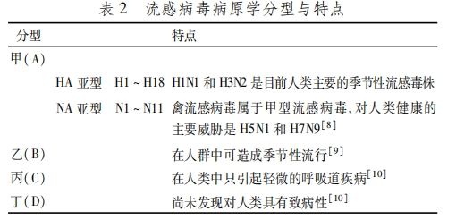
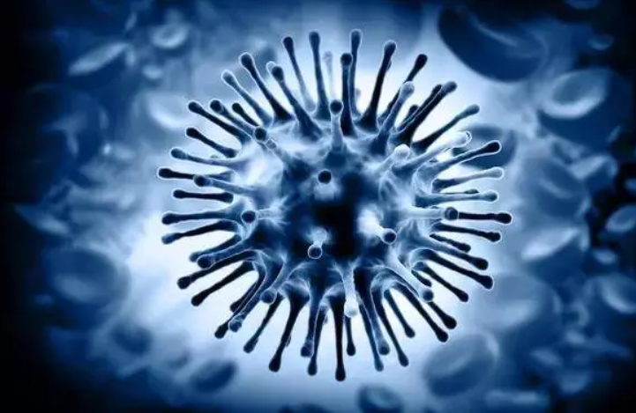
流感
流行性感冒(imfluenza，简称流感)是一种由流感病毒引起的、具有高度传染性的急性呼吸道疾病。每年都会在全球范围内引起季节性疫情,并能引发不可预测的大流行。
流感病毒是一种包膜病毒，能够附着在宿主细胞表面糖蛋白上。流感病毒的结构从内到外由核心、衣壳和包膜组成,包膜分为内、外两层。

Slide 5
沉重的流行病学负担
我国平均每年流感导致的流感样病例超额门急诊就诊例数为340万，门诊病例总经济负担为464~1320元/例，住院病例总负担为9832~25768 元/例
平均每年约有8.81万例流感相关呼吸系统疾病导致死亡，占呼吸系统疾病死亡的8.2%
地区 | 流感相关ILI超额门急诊就诊例数 | 流感相关SARI住院例数 | 流感相关呼吸系统疾病超额死亡例数
华中 | 307364(218923，427930) | 213589(138459，293412) | 9431(7842，11462)
华东 | 967191(703145，1241770) | 913235(742560，1102247) | 29612(25655，33872)
东北 | 144794(97408，199682) | 17375(8687，27511) | 3922(3339，4641)
华北 | 341615(222027，469034) | 40843(23038，61418) | 12880(9878，15978)
西北 | 144268(104469，191074) | 17312(8656，27411) | 8908(7280，10551)
华南 | 909582(691706，1121553) | 945965(773145，1136978) | 12309(9214，15775)
西南 | 190133(127568，261073) | 197739(161614，237667) | 15040(11312，19241)
合计 | 3004947(2165246，3912116) | 2346058(1856159，2886644) | 92102(74520，111520)
注：不包括中国香港、澳门、台湾数据；ILI，流感样病例；SARI，严重急性呼吸道感染
Feng L,, et al. Burden of influenza -associated outpatientinfluenza -like illness consultations in China, 2006-2015:A population -based study[J]. Influenza Other Respir Vimses,2020,14(2):162 -172.

Slide 6
流感-传染性
传染源
传播途径
易感人群
主要传染源：患者和隐性感染者。
传染性：从潜伏期末到急性期都有传染性，可持续排毒3-7天。
特殊：儿童、免疫功能受损及危重患者病毒排毒时间可超过1周。
主要途径：呼吸道分泌物飞沫传播、直接或间接接触传播和微小颗粒传播是流感病毒的传播途径
人群普遍易感。
重症流感：老年人、年幼儿童、肥胖、孕产妇、有慢性基础疾病者。
成人流行性感冒诊疗规范急诊专家共识(2022版），中国急救医学2022年12月第42卷第12期

Slide 7
临床症状
季节性流感主要由甲型 H1N1、H3N2 和乙型流感病毒感染引起,潜伏期多为1-3 天
急骤起病，高热、头痛、全身肌肉酸痛、乏力和轻度呼吸道症状。
体温常在数小时至24小时达高峰,可达39-40℃，甚至更高伴寒颤
1
2
流感
并发症
部分患者可伴有眼结膜充血、胸骨后不适以及呕吐、腹痛、腹泻或便秘等胃肠道症状。
可伴有干咳、鼻塞、流鼻涕等呼吸道症状
4
3
无并发症者病程多呈自限性,第3-4天后体温逐渐消退,全身症状好转,但咳嗽和疲倦感可持续多日,恢复常需1-2周。

Slide 8
流感并发症
肺炎
神经系统损伤
心脏损伤
最常见的并发症
原发性流感病毒性肺炎
继发性细菌性肺炎或混合性肺炎
脑炎、脑膜炎、急性坏死性脑病、脊髓炎、吉兰-巴雷综合征 (Guillain-Barre syndrome) 等
不常见，主要有心肌炎、心包炎
可见肌酸激酶升高、心电图异常
重症病例可出现心力衰竭
肌炎和横纹肌溶解
脓毒性休克
主要症状有肌痛，肌无力，肾功能衰竭，血清肌酸激酶、肌红蛋白升高，急性肾损伤等
表现为高热、休克及多脏器功能障碍等
轻症患者，流感与普通感冒表现相似，但发热和全身症状更明显
重症流感病例可出现病毒性肺炎、继发细菌性肺炎、急性呼吸窘迫综合征、休克、弥漫性血管内凝血、心血管和神经系统等肺外表现及多种并发症
重症治疗原则：积极治疗原发病，防治并发症，并进行有效的器官保护和功能支持
中国疾控中心传防处国家免疫规划技术工作组流感疫苗组. 中国疾控中心发布《中国流感疫苗预防接种技术指南(2018-2019)》[J]. 疾病监测, 2018(9).

Slide 9
重症高危人群早期识别
流感患者满足 PICO-65 标准中1条及以上,即可认为是重症高危人群:
①Pregnancy：妊娠或产后4周女性
②Immune deficiency：免疫功能低下人群（肿瘤及免疫功能抑制或缺陷(如长期使用激素或免疫抑制剂、人类免疫缺陷病毒感染患者，尤其是 CD4+T 细胞<200 x10'/L);
③Comorbidi-ties：伴有以下基础疾病患者，如慢性呼吸系统疾病(如哮喘、气管肺发育不良、囊性纤维化、慢性支气管炎和肺气肿)、心血管系统疾病(高血压病除外)、肾病、肝病、血液系统疾病、影响呼吸道分泌物清除能力的神经系统和神经肌肉疾病(如认知功能障碍、脊髓损伤、癫痫发作、神经肌肉障碍和脑瘫)、代谢及内分泌系统疾病;
④0beseness：肥胖患者[体重指数(BMI)>30 kg/m
⑤65 岁及以上人群

Slide 10
重症高危患者
重症流感患者病情常进展迅速，主要表现为肺炎、急性呼吸窘迫综合征(ARDS)、急性肾损伤(AKI)、脓毒性休克和多器官功能障碍综合征MODS ，肺炎是流感最常见的并发症,分为流感病毒性肺炎、继发性细菌性肺炎或混合性肺炎。
与健康同龄人群相比,有慢性基础疾病的患者感染流感病毒后病情更重,死亡风险是健康人群的 11.3 倍
流感性肺炎病变广泛、多发、多样性。初期支气管血管周围、胸膜下实变影及磨玻璃影。动态变化快,可迅速进展为弥漫性病变，严重时呈“白肺”样改变。发生 ARDS 时，肺部广泛受累。病情好转后,肺内病灶2周左右开始逐渐吸收。

Slide 11
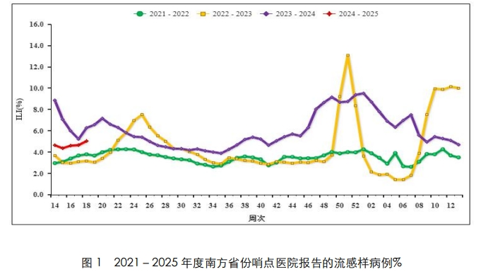
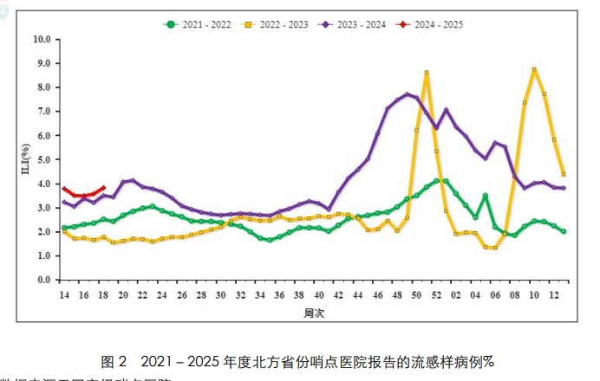
流行分析
国家流感中心 周报数据
https://ivdc.chinacdc.cn/

Slide 12
流感治疗原则
临床确诊病例尽早隔离治疗
1
避免盲目使用抗菌药物
非住院患者居家隔离
5
流感
治疗原则
2
4
3
  合理选用退热药物
  高危人群尽早抗病毒治疗

Slide 13
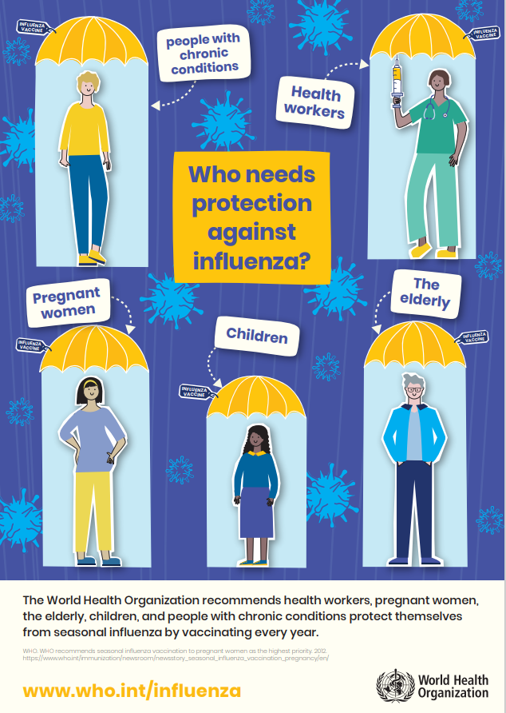
抗流感病毒药物的应用
抗流感病毒药物的合理应用考虑的因素
国际进展
指南推荐
药物特性
作用机制
药动学
抗病毒活性
疗效
安全性
药物经济学

Slide 14
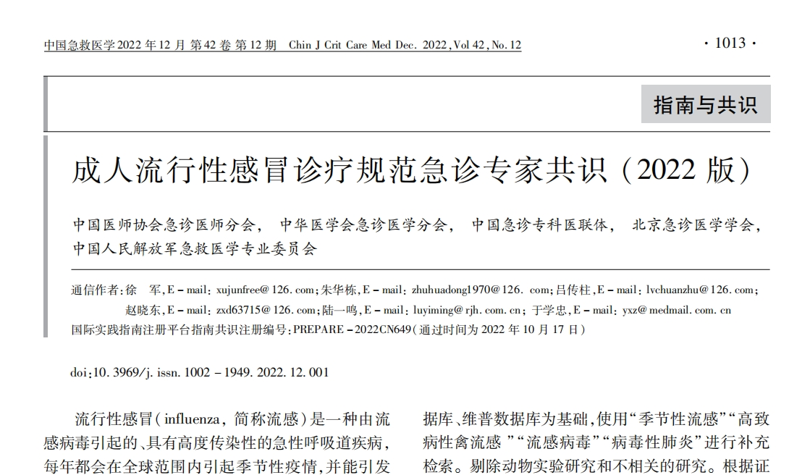
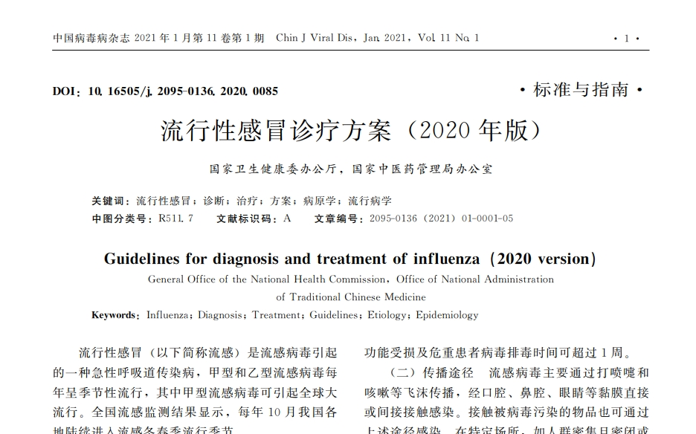
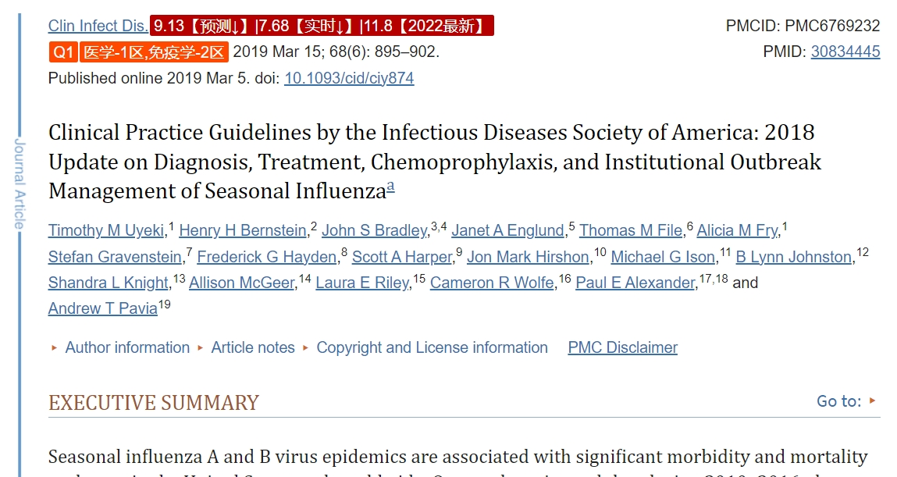
国内外指南共识推荐药物
抗流感病毒药物
1、神经氨酸酶抑制剂(NAI)
奥司他韦
扎那米韦
帕拉米韦氯化钠注射液
2、血凝素抑制剂
阿比多尔
3、RNA 聚合酶抑制剂
玛巴洛沙韦
法维拉韦

Slide 15
抗流感病毒药物的应用
急诊重症流感患者或满足 PICO65 标准中1条及以上有重症流感高危因素的流感患者,应尽早给予经验性抗流感病毒治疗,
发病48小时内进行抗病毒治疗可减少并发症,降低病死率，缩短住院时间。
发病时间超过48 小时的重症患者，依然可以从抗病毒治疗中获益
非重症且无重症流感高危因素的患者应充分评价风险和收益，考虑是否给予抗病毒治疗
成人流行性感冒诊疗规范急诊专家共识(2022版），中国急救医学2022年12月第42卷第12期

Slide 16
当前各类抗流感病毒药物作用位点分析
病毒RNA聚合酶抑制剂
粘附
通过抑制病毒核糖核蛋白的PA，PB1和PB2亚基，抑制mRNA的合成，阻断病毒复制（玛巴洛沙韦）
释放
病毒RNA复制
核
膜融合
血凝素抑制剂
出芽
抑制早期病毒与宿主细胞的识别与融合过程，阻止病毒进入细胞(阿比多尔)
M2离子通道阻滞剂*
mRNA合成
阻断病毒表面的基质离子通道蛋白2 ，阻止病毒RNA迁移入细胞核（金刚烷胺）
蛋白
合成
神经氨酸酶抑制剂
阻断神经氨酸酶活性并阻止从细胞表面释放新形成的病毒颗粒（奥司他韦，帕拉米韦，扎纳米韦，Laninamivir等）
呼吸道上皮细胞
* M2离子通道阻滞剂金刚烷胺和金刚乙胺对目前流行的流感病毒株耐药率高，不建议使用
1. Davis et al. Virology J 2014
2. Eisfeld et al. Nat Rev Microbiol 2015
3. Kawaguchi et al. ESWI 2017
4. von Itzstein, Nat Rev Drug Discov 2007
4. 黎晓龙, 等. 药学学报药学前沿论坛暨中国药学会中药与天然药物专业委员会会议

Slide 17
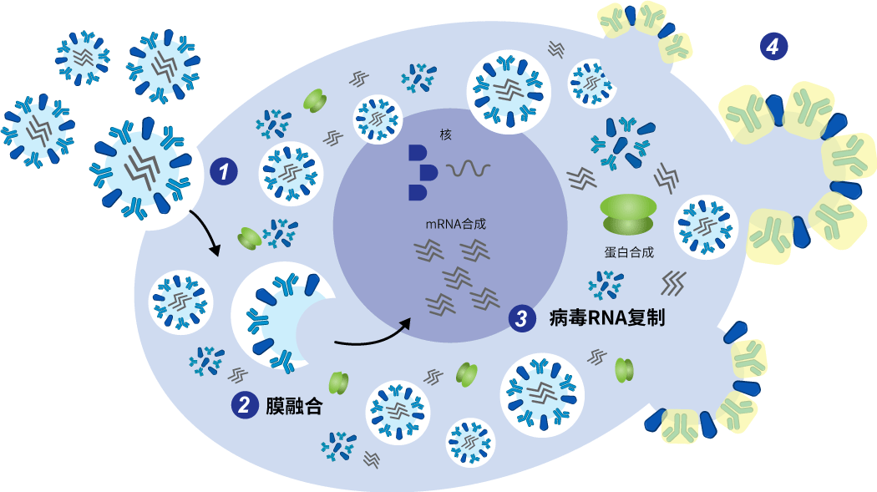
神经氨酸酶抑制剂-奥司他韦
磷酸奧司他韦是其活性代谢产物(奧司他韦羧酸盐)的前体药物，奥司他韦羧酸盐是选择性的流感病毒神经氨酸酶抑制剂。神经氨酸酶是病毒表面的一种糖蛋白酶，其活性对新形成的病毒颗粒从被感染细胞中释放和感染性病毒在人体内进一步播散至关重要。磷酸奧司他韦的活性代谢产物能够抑制甲型和乙型流感病毒的神经氨酸酶活性
作用机制
奥司他韦
NA抑制剂阻止病毒出芽
(奥司他韦)
奥司他韦
代谢为活性产物
直接作用于NA表面，使NA去活性
病毒不能从被感染的宿主细胞表面释放出去
奥司他韦羧酸盐
乙酯型前药
神经氨酸酶（NA）抑制剂
阻止病毒继续复制
奥司他韦说明书

Slide 18
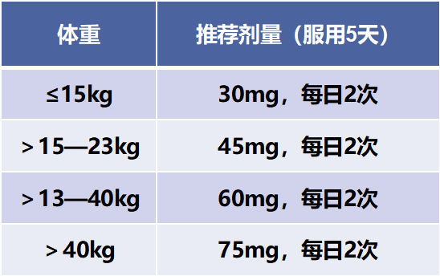
奥司他韦-用法用量
流感的治疗：
用于成人和1岁及1岁以上儿童的甲型和乙型流感治疗。
在流感症状开始的48h内（理想状态为36h内）就应开始治疗。
成人和青少年：每次75mg，每日2次，共5天。
儿童剂量：
流感的预防：
用于成人和 13 岁及 13 岁以上青少年的甲型和乙型流感的预防。
与流感患者密切接触后流感的预防剂量为75mg，每日1次，应在密切接触后2天内服用。
流感季节预防流感推荐剂量为75mg，每日1次。
23
奥司他韦说明书

Slide 19
奥司他韦-特殊人群
1
妊娠期：对现有安全性和获益信息、流行性病毒株致病性和妊娠妇女的基本条件评估后确定是否服用。
2
老年患者：用药时无需调整剂量。
3
儿童：1岁以下儿童用药无资料。
4
肥胖患者：对于非肥胖和肥胖流感患者,代谢物奥司他韦羧酸盐的分布体积差异无统计学意义,对于肥胖流感患者仅需按照标准剂量给药
5
肝功能不全：轻、中度肝功能不全者无需调整剂量，严重肝功能不全者无资料。
6
哺乳期：结合流行病毒株的致病性和哺乳期妇女的基本条件可以考虑应用奥司他韦。
7
7
免疫功能低下和重症患者可适当延长
奥司他韦说明书

Slide 20
奥司他韦肾功能不全患者调量
治疗流感
Ccr＞ 60 ml/min 无需调整剂量。
30 ml/min＜Ccr≤60 ml/min，推荐使用剂量为 30 mg，bid，共5天。
10 ml/min＜Ccr≤30 ml/min，推荐使用剂量为 30 mg，qd，共5天。
血液透析患者：在透析开始前给予 30 mg 的起始剂量。在每次透析结束后给予 30 mg 剂量。
腹膜透析患者：建议在透析开始前给予30 mg，之后每5天给药30 mg
不进行透析的终末期肾病(即肌酐清除率 10< ml/min)患者无研究
预防流感
Ccr＞ 60 ml/min 无需调整剂量。
30 ml/min＜Ccr≤60 ml/min，推荐使用剂量为 30 mg，qd。
10 ml/min＜Ccr≤30 ml/min，推荐使用剂量为 30 mg，qod。
血液透析患者：在透析开始前给予 30 mg 的起始剂量。在每两次透析结束后给予 30 mg 剂量。
腹膜透析患者：建议在透析开始前给予30 mg，之后每7天给药30 mg
奥司他韦说明书

Slide 21
神经氨酸酶抑制剂-扎那米韦
适应症
用于成人和7岁及7岁以上儿童的甲型和乙型流感治疗
治疗应尽早开始，且不应晚于感染初始症状出现后48小时
治疗甲型和乙型流感时，抗病毒药物非必需使用的药物，因此使用本品治疗流感时，应慎重考虑其必要性。
吸入剂型
用法用量
每日2次，每次两吸(2×5mg)，连续5天，每天的总吸入剂量为20mg
本品给药方式为经口吸入，使用提供的碟型吸入器经口吸入肺部给药。如果患者在使用本品同时要应用其它吸入药物，如速效支气管扩张剂，请先使用扎那米韦
临床研究表明,与安慰剂相比,应用扎那米韦可明显缩短流感患者症状持续时间和住院治疗时间，但并发症明显增加。扎那米韦不能减少流感并发症或降低住院率和病死率。
扎那米韦说明书

Slide 22
扎那米韦
肝功能不全患者
老年患者
肾功能不全患者
无需调整剂量
使用扎那米韦的经验有限。基于扎那米韦的药代动力学特性，无需调整用药剂量
儿童
无需调整剂量
无需调整剂量
扎那米韦说明书

Slide 23
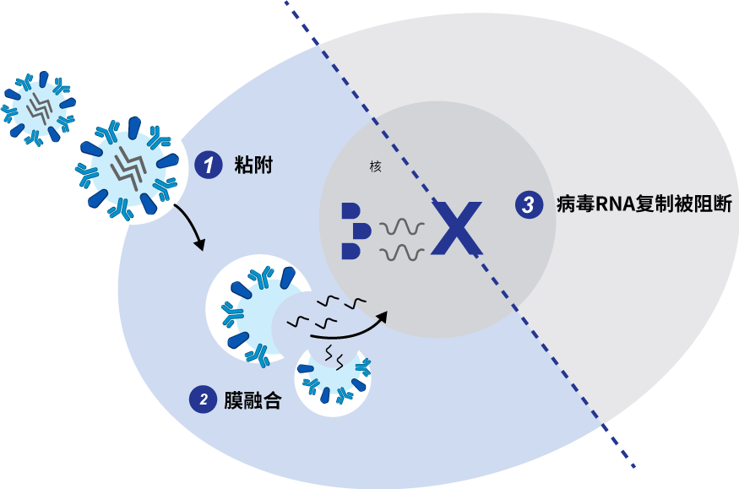
RNA聚合酶抑制剂-玛巴洛沙韦
病毒RNA聚合酶抑制剂（玛巴洛沙韦）是目前的新型抗病毒治疗物
通过靶点前移，直接阻断病毒RNA复制，基本不产生新病毒
玛巴洛沙韦是前体药物,口服给药后主要通过芳基乙酰胺脱乙酰酶作用,在胃肠道、肠上皮细胞和肝脏中转化为活性代谢物巴洛沙韦。巴洛沙韦通过抑制病毒基因 RNA 聚合酶复合物中 PA 的核酸内切酶活性,抑制病毒从宿主细胞中获得宿主 mRNA 5'端的 Cap 结构,产生抗甲型及乙型流感病毒作用
玛巴洛沙韦—阻止病毒RNA复制，
宿主细胞中基本没有新病毒生成及存留
玛巴洛沙韦
阻断病毒RNA复制
玛巴洛沙韦说明书

Slide 24
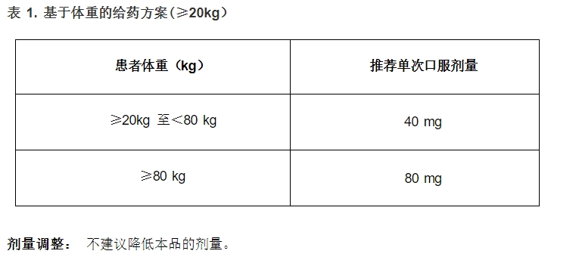
玛巴洛沙韦用法用量
流感的治疗：
用于既往健康的成人和 5 岁及以上儿童单纯性甲型和乙型流感患者， 或存在流感相关并发症高风险的成人和 12 岁及以上儿童流感患者
剂量：
在症状出现后48 小时内单次服用本品，可与或不与食物同服。
应避免本品与乳制品、钙强化饮料、含高价阳离子的泻药、抗酸药或口服补充剂（如，钙、铁、镁、硒或锌）同时服用。
玛巴洛沙韦说明书

Slide 25
玛巴洛沙韦-特殊人群
尚未在肾功能损害患者中研究本品的安全性与有效性。在肌酐清除率（CrCl）≥50 ml/min 的患者中无需调整剂量
1
无需调整轻度（Child-Pugh A级）至中度（Child-Pugh B级）肝功能损害患者的用药剂量。尚未在重度肝功能损害患者中对本品进行研究。
2
3
目前尚无 12 岁以下中国儿童使用本品的数据。境外进行的临床试验中， 5 至 < 12 岁儿童中的安全性和有效性结果与在成人中观察到的结果一致
4
已有本品治疗年龄≥ 65 岁且体重至少为 40 kg 的老年流感患者的安全性和有效性
玛巴洛沙韦说明书

Slide 26

玛巴洛沙韦-特殊人群
妊娠期用药
尚未在妊娠女性中进行充分且对照良好的临床研究。本品对妊娠女性的潜在风险尚未可知。妊娠期内应避免使用本品，除非潜在获益大于对胎儿的潜在风险。
哺乳期用药
尚不清楚是否会分泌至人乳汁中。进行 1 mg/kg 用药时，玛巴洛沙韦或其代谢物分泌至哺乳本品及其活性代谢物期大鼠乳汁中。
应在考虑了本品对哺乳母亲的潜在获益以及对婴儿的潜在风险后，停止哺乳或使用该药物治疗
玛巴洛沙韦说明书

Slide 27
玛巴洛沙韦-临床效果
玛巴洛沙韦国际III期Capstone-1研究：既往健康人群
玛巴洛沙韦国际III期Capstone-2研究：高危人群
1
1
0
*P<0.05 玛巴洛沙韦 vs 安慰剂
0
P<0.0001 玛巴洛沙韦 vs 安慰剂
P<0.0001 玛巴洛沙韦 vs 奥司他韦
#P<0.05 玛巴洛沙韦 vs 奥司他韦
-1
-1
-2
-2
玛巴洛沙韦直接抑制病毒复制，缩短排毒时间
有效减少流感传播
病毒滴度的平均变化值(Log₁₀TCID₅₀/ml)
病毒滴度的平均变化值(Log₁₀TCID₅₀/ml)
-3
-3
-4
-4
-5
-5
* #
* #
*
*
0
1
2
3
4
5
6
7
8
0
1
2
3
4
5
6
7
8
治疗开始时间(天)
TCID 50 半数组织培养感染剂量
治疗开始时间(天)
TCID 50 半数组织培养感染剂量
玛巴洛沙韦 (n=427)
奥司他韦 (n=359)
安慰剂 (n=210)
玛巴洛沙韦 (n=355)
奥司他韦 (n=360)
安慰剂 (n=353)
1.N Engl J Med 2018;379:913-23
2.Lancet Infect Dis 2020 https://doi.org/10.1016/S1473-3099(20)30004-9

Slide 28
RNA聚合酶抑制剂-法维拉韦
在体内经酶代谢为法维拉韦核苷三磷酸发挥活性，可竞争性抑制流感病毒RNA依赖的RNA聚合酶发挥抗流感病毒作用。
作用机制
用法用量：
法维拉韦片空腹口服给药。
发现流感症状后开始快速给药，通常成人疗程为5天。
第1天，每次1600mg，每日2次；从第2天到第5天，每次600mg，每日2次。
法维拉韦说明书

Slide 29
非核苷类抗病毒药-阿比多尔
抑制流感病毒脂膜与宿主细胞的融合阻断病毒的复制。体外细胞培养实验可抑制甲、乙型流感病毒的复制，体内动物实验可降低感染流感小鼠死亡率。
作用机制
盐酸阿比多尔片用于治疗由甲、乙型流感病毒等引起的上呼吸道感染。
适应证
阿比多尔说明书

Slide 30
非核苷类抗病毒药-阿比多尔
用法用量
盐酸阿比多尔片，口服，成人一次0.2g，一日3次，服用5日。
孕妇与哺乳期妇女慎用。我国尚未儿童用药数据。65岁以上老年人用药安全性尚不明确。
特殊人群
用药
主要
不良反应
恶心、腹泻、头晕、转氨酶升高。
阿比多尔说明书

Slide 31
抗病毒药物的剂量和疗程
药物类型 | 抗病毒药物 | 适用年龄 | 剂量 | 备注
RNA聚合酶抑制剂 | 玛巴洛沙韦 | 成人及≥5岁儿童 | 20kg至<80kg 40 mg ≥80 kg 80mg （单次、单剂量） | 不良事件:腹泻(3%),恶心(2%),支气管炎(3%),鼻窦类(2%),头痛(1%）
 | 法维拉韦 | 成人 | 第1天1600mg bid，第2-5天600mg bid | 孕妇或可能怀孕的妇女禁用；会引起血尿酸升高，停药后可以恢复
神经氨酸酶抑制剂 | 奥司他韦 | 成人及 2周龄及以上儿童 | 成人：75mg，po bid(成人) ≥1岁儿童：≤15kg 30mg；>15-23kg 45mg；>23-40kg 60mg；>40kg 75mg ，po bid | 不良反应：恶心，呕吐，偶发短暂的神经精神事件
 | 扎那米韦 | 7岁以上人群 | 10mg(分两次吸入)，q12h | 合并有呼吸系统疾病(哮喘、COPD)患者不建议使用
 | 帕拉米韦 | 全年龄段人群 | 成人：300-600mg，iv qdg 儿童：10mg/kg | 支气管炎、咳嗽等、中枢神经系统不良反应
血凝素 抑制剂 | 阿比多尔 | 成人 | 200mg po tid | 不良反应：腹泻等
抗病毒疗程一般5-7天，重症患者可根据患者临床缓解情况
有条件的医院动态监测病毒PCR情况，延长抗病毒疗程
金刚烷胺类药物耐药率高，
不推荐临床应用
1.奥司他韦说明书 3.帕拉米韦说明书 5.法维拉韦说明书
2.扎那米韦说明书 4.阿比多尔说明书 6.玛巴洛沙韦说明书

Slide 32
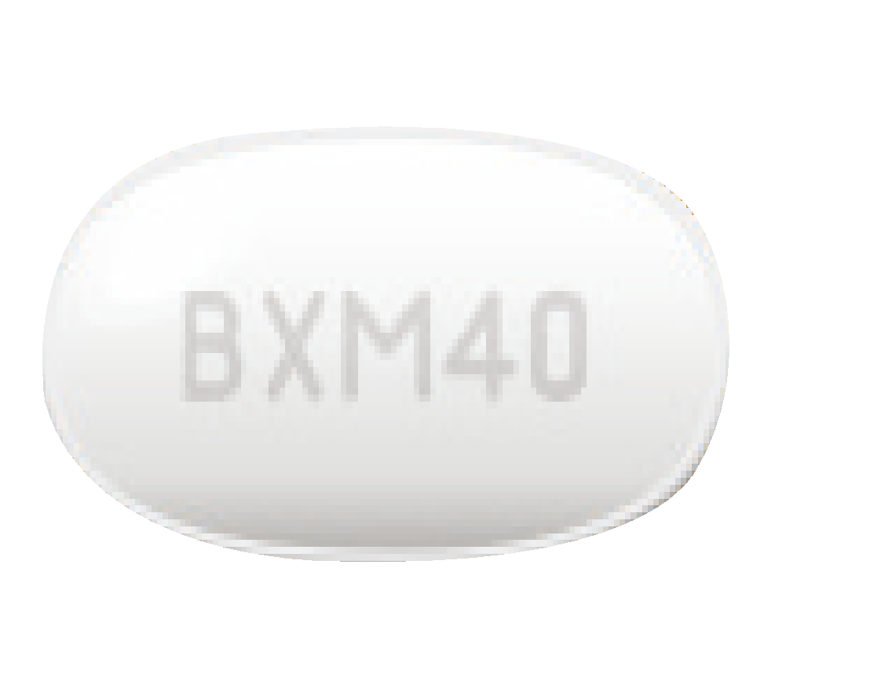
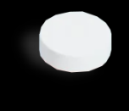
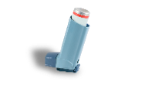

玛巴洛沙韦
速福达*
片剂
奥司他韦
达菲┼
胶囊
法维拉韦
Favipiravir
片剂
扎那米韦
依乐韦§
吸入粉雾剂
帕拉米韦
Alpivab/Rapivab¶
Ⅳ输液
半衰期
49-91H
6-10H
2-6H
吸入：3-5h
血：1.8h
7.7-20.8h
单次给药：
体重<80kg为40mg
体重≥80kg为80mg
根据需要调整给药方案
Kawasaki et al. IDWeek 2016;
Tamiflu SmPC 2017
GlaxoSmithKline. Relenza SmPC 2017;

Slide 33
常见口服抗流感病毒药物在健康受试者中的药代动力学特征
 | 玛巴洛沙韦 片剂 | 奥司他韦 胶囊 | 阿比多尔 片剂 | 法维拉韦 片剂
代谢 | 通过UGT1A3代谢，CYP3A4 的作用较小 在小肠、血液和肝脏中水解为活性形式的巴洛沙韦酸，随后代谢形成亚砜和一种葡糖苷酸 | 磷酸奥司他韦由主要位于肝脏和肠壁的酯酶几乎完全转化为活性代谢产物 磷酸奥司他韦或其活性代谢产物都不是主要细胞色素P450同工酶的底物或抑制剂 | 阿比多尔主要在肝和肠微粒体中高度代谢，在人血浆、尿液和粪便中观察到约33种代谢物 | 法维拉韦在人肝微粒体内不被代谢，在人肝胞浆中被醛氧化酶代谢，主要有6种代谢产物(M1-M6)
排泄 | 主要通过粪便途径排泄 | 90%剂量的奥司他韦转化为活性代谢产物排泄 >99%的活性代谢产物由肾脏排泄 20%的剂量由粪便排出 | 给药后48h，40% 药物以原形排出体外，其中粪便中排出38.9%，尿中排出不足0.12% | 法维拉韦主要以M1的形式从肾脏中排泄(90.5%)，胆汁排泄的参与度小
清除 | 中国健康成人空腹口服后t_{1/2}=88.9-99.7h | 活性代谢产物达到峰浓度后，血浆t_{1/2}=6-10h | t_{1/2}=10.55±4.01h | 单剂量口服2400mg时t_{1/2}=4.5h；400mg bid给药至第8天时t_{1/2}=5.2h
T_{max}，血浆浓度达峰时间；t_{1/2}，半衰期；Vss，平均分布容积
磷酸奥司他韦胶囊说明书.修改日期：2020年09月24日
磷酸奥司他韦胶囊日本IF文件(第34版)
盐酸阿比多尔片说明书.修改日期：2016年07月01日
https://pubchem.ncbi.nlm.nih.gov/compound/131411#section=Metabolism-Metabolites
法维拉韦片说明书.核准日期：2020年02月15日
玛巴洛沙韦片说明书.核准日期：2021年04月27日

Slide 34
安全性
常见口服抗流感病毒药物在特殊人群中的应用与安全性——
肝肾功能损害人群
玛巴洛沙韦
片剂
奥司他韦
胶囊
阿比多尔
片剂²
法维拉韦
片剂³
肾功能损害
在肌酐清除率(CrCl)≥50mL/min的患者中，群体药代动力学分析未发现肾功能对巴洛沙韦的药代动力学产生有临床意义的影响
尚未评价重度肾损害对玛巴洛沙韦或其活性代谢物巴洛沙韦的药代动力学的影响
透析不可能大量去除巴洛沙韦
对肌酐清除率大于 60ml/分钟的患者不必调整剂量
对肌酐清除率大于10且不大于60ml/分钟的患者，每次的推荐剂量为30mg
透析患者应在透析开始前给予30mg
尚未研究奥司他韦在不进行透析的终末期肾病(即肌酐清除率<10ml/分钟)患者中的药代动力学
肾功能损伤患者血浆中法维拉韦和其代谢物的浓度可能上升
关于在肾功能障碍的患者的安全性尚未获得充分的信息
严重肾功能不全者慎用或遵医嘱
肝功能损害
中度肝损害(Child-Pugh B级)患者对比正常肝功能健康对照受试者的巴洛沙韦药代动力学特征无临床显著性差异，轻度或中度肝损害患者无需进行剂量调整
尚未评价重度肝损害患者的药代动力学特征
用于轻中度肝功能不全患者治疗和预防流感时不需要调整剂量
本品用于严重肝功能不全患者的安全性和药代动力学尚未研究
无相关信息
肝功能损伤患者血浆中法维拉韦的浓度可能上升
磷酸奥司他韦胶囊说明书.修改日期：2020年09月24日
盐酸阿比多尔片说明书.修改日期：2016年07月01日
法维拉韦片说明书.核准日期：2020年02月15日
玛巴洛沙韦片说明书.核准日期：2021年04月27日

Slide 35
临床常见抗流感病毒药物的生殖毒性
玛巴洛沙韦
片剂⁴
奥司他韦
胶囊¹
阿比多尔
片剂²
法维拉韦
片剂³
未见对生育力、交配行为或早期胚胎发育的影响
雌性大鼠自交配前2周至妊娠第7天，雄性大鼠自交配前4周至交配期间给予玛巴洛沙韦20、200或1000mg/kg/天
对雌性和雄性大鼠的生育力均未见不良影响
奥司他韦1500 mg/kg
本品对大鼠无致畸胎作用
雄性动物可见精子活力及运动精子数量减少，
雌性动物可见胚胎着床丢失率增加
雌、雄动物生育力未见毒性反应剂量(NOAEL)为10mg/kg/天
在大鼠生育力和早期胚胎发育毒性试验中，雌、雄大鼠给予法维拉韦≥30mg/kg/天
1000mg/kg/天：可见胎仔骨骼变异
100mg/kg/天：未见母体毒性或胚胎/胎仔不良影响
兔自妊娠第7天至第19天经口给予玛巴洛沙韦30、100或1000mg/kg/天
生殖毒性
未见对胚胎/胎仔的不良影响
大鼠自妊娠第6天至第17天经口给予玛巴洛沙韦20、 200或1000mg/kg/天
未见对大鼠和小鼠胚胎-胎仔发育产生影响
奥司他韦1500 mg/kg
妊娠大鼠可见胚胎发育延迟和致死
在大鼠生育力和早期胚胎发育毒性试验中，雌、雄大鼠给予法维拉韦≥30mg/kg/天
子代未见明显影响
大鼠自妊娠第6 天至产后/哺乳期第 20 天经口给予玛巴洛沙韦 20、200或1000mg/kg/天
大鼠围产期可引起分娩时间延长
奥司他韦1500 mg/kg
在小鼠、大鼠、兔及猴胚胎胎仔发育毒性试验中，法维拉韦均可见致畸性
磷酸奥司他韦胶囊说明书.修改日期：2020年09月24日
盐酸阿比多尔片说明书.修改日期：2016年07月01日
法维拉韦片说明书.核准日期：2020年02月15日
玛巴洛沙韦片说明书.核准日期：2021年04月27日

Slide 36
免疫功能低下人群
有免疫功能低下等重症高危因素者在起病48小时内,立即启动抗病毒治疗;病程超过 48 小时,亦需要给予抗病毒治疗。
不管病程长短，均应及时启动抗病毒治疗，奥司他韦治疗无效时或已使用奥司他韦预防仍然发病时,可使用扎那米韦代替;有条件时进行奥司他韦耐药性检测。
在流感合并免疫功能低下患者中,呼吸道中流感病毒复制时间可能会延长,耐药率可能更高,尽早(尤其是发病后48 小时内)行抗流感治疗可使患者临床获益,其治疗可以延长至 10 天或更长时间
对于免疫功能低下的流感患者,NAI治疗7~10天后,RT-PCR 核酸检测结果持续呈现阳性者,或流感症状无改善者,应考虑行 NAI 流感耐药性检测,或充分评估是否合并呼吸道其他病原体感染
成人流行性感冒诊疗规范急诊专家共识(2022版），中国急救医学2022年12月第42卷第12期

Slide 37
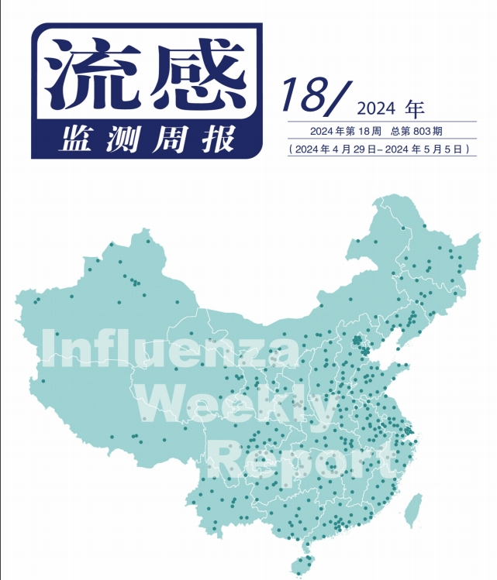
抗流感病毒耐药性
耐药性分析2023年10月2日-2024年5月5日，CNIC耐药监测数据显示，除1株A(HIN1)pdm09 亚型流感毒株对神经氨酸酶抑制剂敏感性高度降低外，其余 A(HIN1)pdm09 亚型流感毒株均对神经氨酸酶抑制剂敏感;所有 A(H3N2)亚型和 B型流感毒株均对神经氨酸酶抑制剂敏感。
所有 A(HIN1)pdm09、A(H3N2)亚型和 B 型流感毒株均对聚合酶抑制剂敏感。

Slide 38
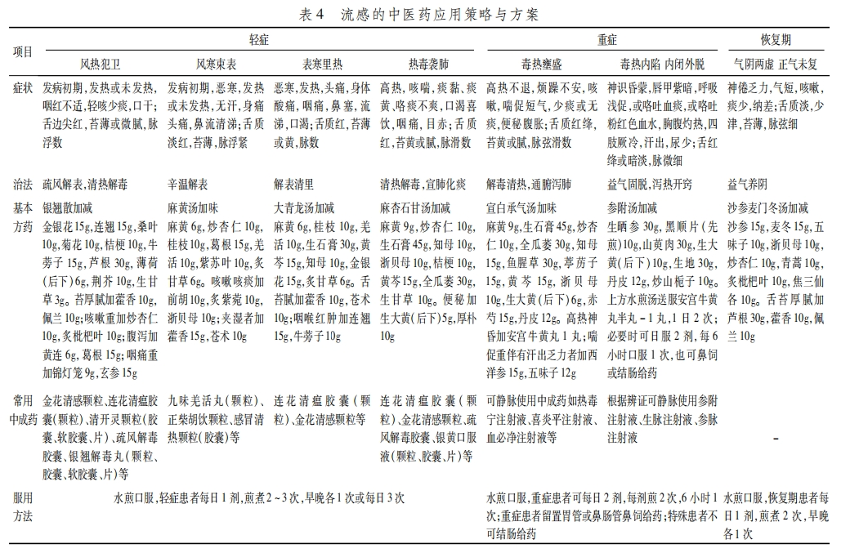
中医药治疗
成人流行性感冒诊疗规范急诊专家共识(2022版），中国急救医学2022年12月第42卷第12期

Slide 39
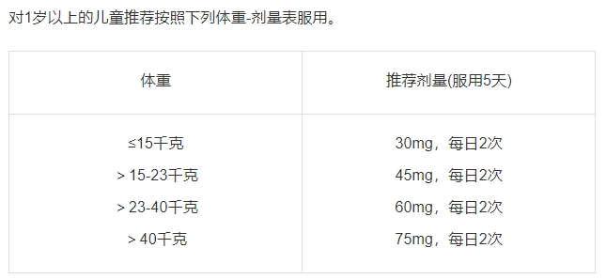
处方点评案例分享（一）
科别：儿科 |  |  |  |  |  | XXXX年XX月XX日
姓名 | XXX | 性别 | 男 | 年龄 | 7岁 | 体重30kg
诊断： 甲流 |  | 奥司他韦胶囊 75mg*10片 60mg，bid，5天，po 医师签名（盖章）：XXX
金额：XXX 审核/调配签名（盖章）：XXX 核对发药签名（盖章）：XXX

Slide 40
处方点评案例分享（二）
科别：急诊科 |  |  |  |  |  | XXXX年XX月XX日
姓名 | XXX | 性别 | 女 | 年龄 | 33岁 | 孕28周
诊断： 甲流 孕28周 |  | 玛巴洛沙韦片 20mg*2片 40mg，once，po 医师签名（盖章）：XXX
金额：XXX 审核/调配签名（盖章）：XXX 核对发药签名（盖章）：XXX
在流感流行季节,妊娠女性或产后4周内出现流感样症状或确诊流感后,不管病程长短,排除其他可能病因后,应尽快给予标准剂量的奥司他韦抗病毒治疗。一项前瞻性观察性研究表明,妊娠期间使用扎那米韦和奥司他韦对胎儿和妊娠是安全的,未发现明显不良妊娠结局。

Slide 41
其他对症治疗
  发热（初期症状）
  对乙酰氨基酚
    不同剂型
      对乙酰氨基酚缓释片，0.65g po q8h，24小时不超过3次
      对乙酰氨基酚片，12岁及以上儿童，每次1片（6-12岁，每次0.5片）；间隔4-6小时重复一次，24小时内不超过4次
      对乙酰氨基酚滴剂，间隔4-6小时重复一次，24小时内不超过4次
      对于成人：一日对乙酰氨基酚总剂量不超过2g
    慎用于孕妇及哺乳期妇女
    禁用：2月龄以下的婴儿、新生儿、严重肝肾功能不全者
    含有对乙酰氨基酚成分的感冒药：酚麻美敏片（对：325mg）、氨麻美敏片（对：325mg、500mg ）、氨酚伪麻美芬片（对：500mg ），警惕对乙酰氨基酚过量
对乙酰氨基酚片药品说明书。

Slide 42
对症治疗
  发热
  布洛芬
    不同剂型
      布洛芬缓释胶囊，0.3g po q12h（注意关注不同剂型的用法不同）
      布洛芬片，0.2g po q6h，若持续发热，可间隔6~8 h重复用药1次，24 h内不得超过4次
      布洛芬混悬液/滴剂，若持续发热，可间隔6~8 h重复用药1次，24 h内不得超过4次（具体剂量需根据儿童年龄进行调整）
    禁用：阿司匹林过敏的哮喘患者、妊娠期、哺乳期、 2月龄以下的婴儿、新生儿
    布洛芬与地高辛、甲氨蝶呤、口服降血糖药物同用时，能使这些药物的血药浓度增高，不宜同用
布洛芬片药品说明书
Notes:
1. 本品能抑制前列腺素的合成，具有解热镇痛及抗炎作用 2.布洛芬片 0.2g po q6h; 3.孕妇不应在20周或更晚的时候使用NSAID(非甾体抗炎药)，除非您的医疗保健专业人员特别建议这样做，因为这些药物可能会给您未出生的婴儿造成问题。FDA警告，在妊娠20周左右或妊娠后期使用非甾体抗炎药(NSAIDs)可能会导致胎儿肾功能不全、羊水过少，在某些情况下还会导致新生儿肾功能损害。

Slide 43
对症治疗
  止咳药
  右美沙芬
    需根据不同年龄段确定使用剂量，成人每日用量一般不超过120mg
    妊娠前3个月内妇女及哺乳期妇女禁用， 肝肾功能不全慎用
    与单胺氧化酶抑制剂（利奈唑胺）不可同时使用，且需要停用以上药物2周后才可使用右美沙芬
  复方甲氧那明
    成分：甲氧那明、那可丁、氨茶碱、氯苯那敏，警惕与别的药物剂量累加
    8岁以下患者及哺乳期妇女禁用，妊娠期慎用
    每日常用最大剂量：2粒 po tid（使用复方制剂时请参考具体药品说明书）
  复方甘草片
    醛固酮增多症者禁用
    孕妇及哺乳期妇女慎用
    每日常用最大剂量：4片 po tid（使用复方制剂时请参考具体药品说明书）
1.氢溴酸右美沙芬分散片药品说明书.
2.复方甲氧那明胶囊药品说明书
3.复方甘草片药品说明书
Notes:
1.因会产生兴奋、高血压和高热（体温 ≥ 40 ℃ ）等不良反应：利奈唑胺（利奈唑胺为可逆的、非选择性的单胺氧化酶抑制剂。所以，利奈唑胺与肾上腺素能药物或5-羟色胺类制剂有潜在的相互作用）、单胺氧化酶抑制剂（如吗氯贝胺、反苯环丙胺、氯硝柳胺、异丙嗪和异卡波肼）、选择性 5-羟色胺再摄取抑制剂（如氟西汀、舍曲林或帕罗西汀）、安非他酮、丙卡巴肼、司来吉兰。
2.本品含盐酸甲氧那明可抑制支气管痉挛，缓解哮喘发作时的咳嗽。那可丁为外周性止咳药，可抑制咳嗽。氨茶碱亦可抑制支气管痉挛，还可抑制支气管粘膜肿胀，缓解哮喘发作时的咳嗽，使痰易咳出。马来酸氯苯那敏具抗组胺作用。本品的配伍不仅可以减轻咽喉及支气管炎症等引起的咳嗽，而且可缓解哮喘发作时的咳嗽，有利于排痰。
3.甘草浸膏粉为保护性镇咳祛痰剂；阿片粉有较强镇咳作用；樟脑及八角茴香油能刺激支气管黏膜，反射性地增加腺体分泌，稀释痰液，使痰易于咳出；苯甲酸钠为防腐剂。上述成份组成复方制剂，有镇咳祛痰的协同作用。

Slide 44
对症治疗
  感染后长期咳嗽，可在医生诊断后考虑使用：
  吸入用布地奈德溶液（强糖皮质激素类药物）
    给药途径：雾化给药，切记不能为口服
    妊娠期可使用，哺乳期慎用
    每日常用最大剂量：2mg 雾化 bid
  吸入用异丙托溴铵溶液（M受体阻断剂）
    给药途径：雾化给药，切记不能为口服
    窄角型青光眼、存在尿道堵塞（前列腺增生）慎用本品
    本品和色甘酸钠吸入用溶液不能在同一个雾化器中同时吸入使用
    对异丙托溴铵或对阿托品及其衍生物过敏的已知或疑似病例中，禁忌使用异丙托溴铵
    妊娠期可使用，哺乳期慎用
    每日常用最大剂量：500μg 雾化 qid
1.吸入用布地奈德溶液说明书.
2.吸入用异丙托溴铵溶液说明书
3.布地奈德福莫特罗吸入粉剂说明书
Notes:
吸入用布地奈德混悬液可与9mg/ml(0.9%)的氯化钠溶液和/或含特布他林、沙丁胺醇、非诺特罗、乙酰半胱氨酸、色甘酸钠或异丙托溴铵的雾化液混合。应在混合后30分钟内使用

Slide 45
预防
疫苗接种：接种流感疫苗是预防流感最有效的手段，可降低接种者罹患流感和发生严重并发症的风险。推荐60岁及以上老年人、6月龄至5岁儿童、孕妇、6月龄以下儿童家庭成员和看护人员、慢性病患者和医务人员等重点人群，每年优先接种流感疫苗。
药物预防 药物预防不能代替疫苗接种。建议对有重症流感高危因素的密切接触者(且未接种疫苗或接种疫苗后尚未获得免疫力)进行暴露后药物预防，建议不要迟于暴露后48小时用药。
一般预防措施：保持良好的个人卫生习惯是预防流感等呼吸道传染病的重要手段，包括:勤洗手、保持环境清洁和通风、在流感流行季节尽量减少到人群密集场所活动
成人流行性感冒诊疗规范急诊专家共识(2022版），中国急救医学2022年12月第42卷第12期

Slide 46
感谢聆听，请批评指正！

